Slide 1

PROYECTO “SRNEXUS”
PRESENTACIÓN FINAL CAPSTONE

Slide 2
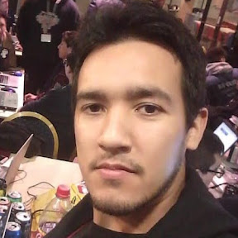
PROYECTO “SRNEXUS”
INTEGRANTES DEL PROYECTO
Elias M. Retamales
Cargo: Todos.
Funciones desempeñadas: Todas.

Slide 3
PROYECTO “SRNEXUS”
DESCRIPCIÓN DEL PROYECTO
Problema o dolor
Observando los proyectos de adquisición de datos he observado un patrón generado en múltiples proyectos que enfrenta dificultades para integrar datos de diferentes fuentes TSDB, lo que retrasa la generación de estadísticas clave y la detección de anomalías. Los sistemas actuales son fragmentados, difíciles de usar y no escalan con el crecimiento, generando costos adicionales y decisiones tardías.
Propuesta de solución
Proponemos una plataforma centralizada que integra datos de múltiples proyectos y TSDB, facilitando su análisis y gestión en tiempo real. Ofrecemos estadísticas resumidas y detección rápida de anomalías para optimizar la toma de decisiones. La solución simplifica la operación, unifica la información y reduce la complejidad. Es escalable y adaptable a las necesidades específicas del cliente, garantizando eficiencia y resultados inmediatos.

Slide 4
PROYECTO “SRNEXUS”
Objetivo General
Desarrollar una plataforma integrada para gestionar, analizar y visualizar datos provenientes de múltiples fuentes TSDB y proyectos, proporcionando estadísticas resumidas y herramientas de análisis en tiempo real que optimicen la toma de decisiones y la operación empresarial.
Objetivos Específicos
Centralizar y unificar datos de distintas TSDB en una única plataforma accesible.
Implementar herramientas para visualizar y analizar datos en tiempo real, incluyendo gráficos interactivos y alertas.
Diseñar algoritmos que generen estadísticas resumidas y detecten anomalías automáticamente.
Facilitar la gestión de proyectos y sensores con una interfaz amigable y funcional.
Asegurar la escalabilidad de la solución para soportar múltiples clientes y proyectos.

Slide 5
PROYECTO “SRNEXUS”
Alcances y limitaciones del proyecto
Alcances
Centralización de datos provenientes de múltiples TSDB, permitiendo su gestión unificada.
Visualización en tiempo real de datos a nivel de proyecto, sensor y cliente.
Generación de estadísticas resumidas y gráficos interactivos para análisis operativo y estratégico.
Gestión integral de proyectos, sensores y alertas desde una interfaz intuitiva.
Compatibilidad con múltiples fuentes de datos y capacidad de escalabilidad para nuevos clientes y proyectos.
Limitaciones
Dependencia de la calidad y disponibilidad de los datos provenientes de las TSDB externas.
Requiere una conexión estable a internet para operar en tiempo real.
Las capacidades analíticas avanzadas, como predicción o machine learning, no están contempladas en la versión inicial.
Configuración personalizada limitada para clientes con necesidades extremadamente específicas.
Integraciones iniciales solo con TSDB específicas, como InfluxDB, ampliables en futuras versiones.

Slide 6
PROYECTO “SRNEXUS”
Metodología de trabajo para el desarrollo del proyecto
El proyecto se desarrollará utilizando una metodología ágil, enfocada en dividir el proceso en sprints cortos y manejables, cada uno con entregables específicos que permitan evaluar y ajustar el progreso en tiempo real. Esta metodología promueve la colaboración continua con los interesados, permitiendo priorizar funcionalidades clave y adaptarse a cambios de requisitos de manera eficiente.

Slide 7
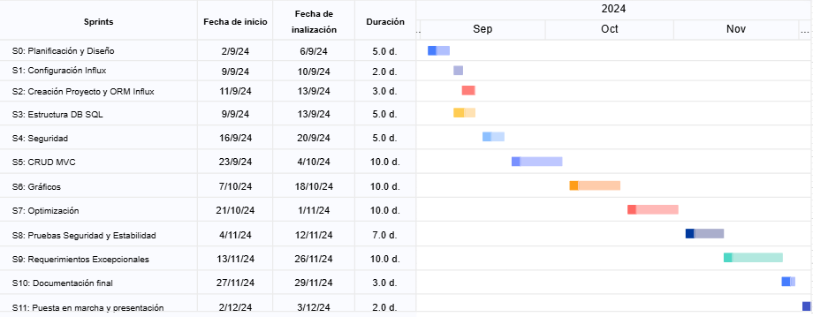
PROYECTO “NOMBRE DEL PROYECTO”
Cronograma para el desarrollo del proyecto
* Utilizar cronograma de inicio, indicando el cumplimiento al término del proyecto

Slide 8
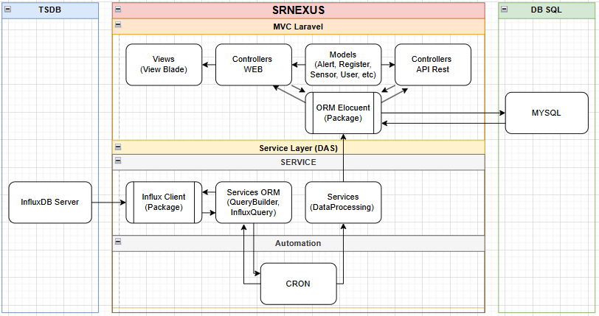
PROYECTO “SRNEXUS”
Arquitectura MVC + Service

Slide 9
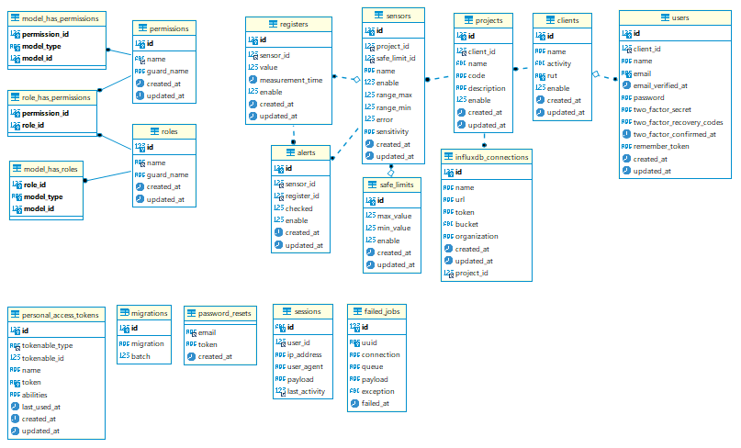
PROYECTO “SRNEXUS”
Modelo de datos

Slide 10












PROYECTO “SRNEXUS”
Tecnologías utilizadas

Slide 11
DEMOSTRACIÓN DEL RESULTADO DEL PROYECTO
*Exposición del sistema

Slide 12
Obstáculos presentados durante el desarrollo
Respetar tiempos de desarrollo.
Falta de experiencia con el uso del sacntum de laravel para seguridad de los endpoints.
Falta de experiencia con el sistema de permisos de la librería Permissions de Spatie.
Faltas de ortografía durante el desarrollo.
Odio documentar.

Slide 13
PREGUNTAS DE LA COMISIÓN

